Slide 1
Chaine d’acquisition du Calorimètre LArg ATLAS
Nicolas Dumont Dayot pour le groupe ATLAS-LAPP

Slide 2
Sommaire
■ Contexte
■ Notre implication
■ Démonstrateur : carte ABBA
■ Développement actuel : AMC

Slide 3
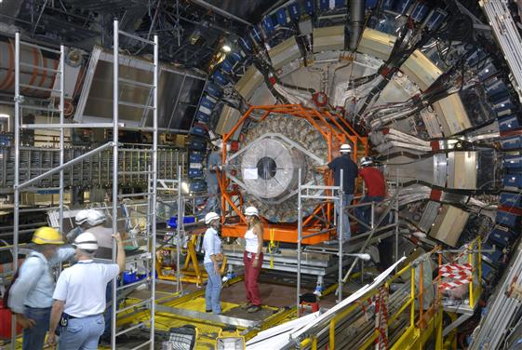
Contexte : Calorimètre LArg
Quelques chiffres :
- 200 000 cellules
- 1600 cartes Front End au plus près du détecteur -> 1600 fibres optiques
- 200 cartes d’acquisition en surface
3

Slide 4
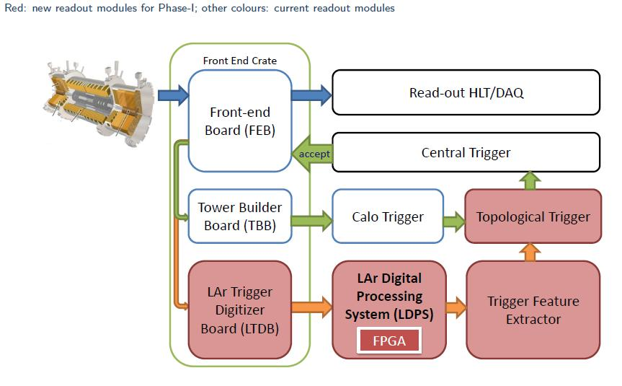
Contexte : synoptique
~ 200 Gbps
~ 200 Gbps
Collecte Ʃ des FEB
ADC@40MHz
Intérêt LAPP
4

Slide 5
Notre implication
Conception/Intégration carte ABBA (ATCA Test Board for Baseline Acquisition):
- Carte format ATCA
- 48 fibres optiques entrée/sortie
- 3 FPGA Stratix IV pour le traitement
- Connexion sur fond de panier ATCA vers switch 10 GbE
- Démonstrateur pour validation nouvelle chaine trigger au CERN : 2014->2019
Conception/production carte AMC pour LS2 (2018-….):
- Carte mezzanine ATCA
- 48 fibres optiques entrée/sortie
- Connexion connecteur AMC vers Gbe,XAUI,GBT

Slide 6
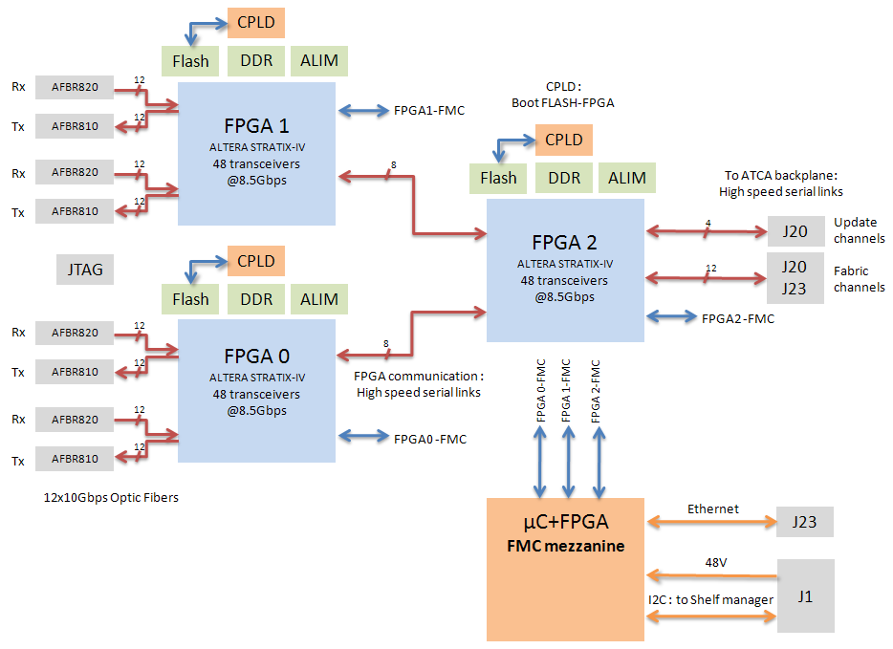
ABBA : synoptique
FPGA building block
IPMC &
board management

Slide 7
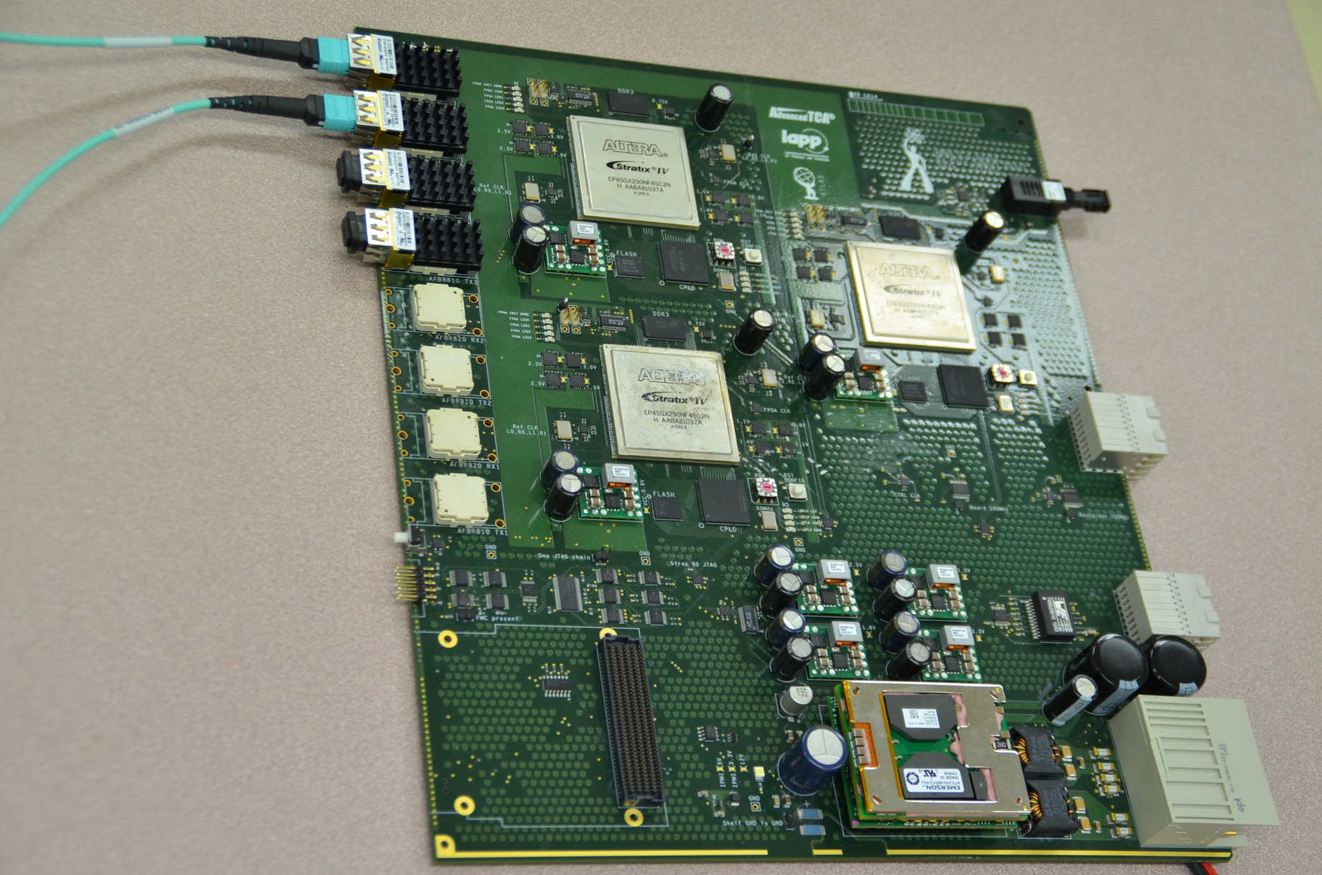
ABBA : photo
Rx : 12x8Gbps
DDR3
FPGA:Stratix IV
FLASH
Tx : 12x8Gbps
Bloc FPGA
CPLD
Liens rapides vers fond de panier ATCA
Alim ATCA
LAPP-IPMC V1

Slide 8
ABBA : Firmware
L1A
ADC Buffer
TTC PHY
24 liens
LTDB
LTDB PHY
XAUI PHY
XAUI links
ADC
Histo.
FRONT FPGA0
XAUI DRIVER RECEIVER
UDP 10GbE MAC-PHY
XAUI PHY
10GbE
ATCA Fabric
L1A
ADC Buffer
TTC PHY
24 liens
LTDB
LTDB PHY
XAUI PHY
XAUI links
BACK
FPGA
ADC
Histo.
FRONT FPGA1
LAPP
DRESDE

Slide 9
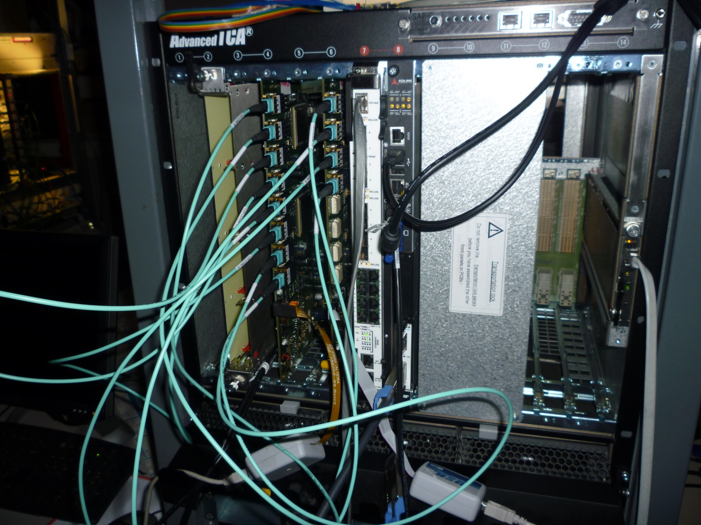
ABBA : Setup test
ABBA
Switch 10GbE
CPU

Slide 10
ABBA : Test 10GbE
Tests lien 10GbE sur fond de panier ATCA :
- Carte CPU envoie paquets IPBus au switch 10GbE -> distribution vers ABBA
- Tests avec paquets IPBus sans couche UDP Read/Write
- On arrive à ~5Gbps en read/write : soft
- Test distribution locking horloge XAUI :
156.25MHz vient de PLL interne : CPU OK, Switch NOK
156.25MHz vient de pin refclk transceivers : CPU et Switch OK
Equivalent RAM 32bits
32bits
156.25MHz
64b
156.25MHz
64b
156.25MHz
RAM
Even Add
IPBus CTRL packets without UDP layer
IPBus CTRL
Glue Logic
10GbE MAC IP
XAUI PHY IP
10GbE
ATCA Fabric
RAM
Odd Add
32bits
156.25MHz
BACK
FPGA

Slide 11
ABBA : Test liens optiques (1)
Mesure latence Tx/Rx :
- 12 liens Tx/Rx sur FPGA jusqu’à 8Gbps
- Streaming continu, PRBS, 8B10B
- Avec 1m et 75 m de fibre optique
- Latence induite avec 75 m de câble : ~450 ns
T_Latency
32bits@ up to 200MHz
32bits@ up to 200MHz
Tx
Rx
12 optical links at up to 8Gbps
8B10B
Serializer
Avago PPOD
8B10B
Word aligner
Deserializer
Avago PPOD

Slide 12
ABBA : Test liens optiques (2)
Puissance consommée :
- 16 liens Tx/Rx inter FPGA activés : bande passante de 16 à 128 Gbps
- On mesure ~20mW/Gbps

Slide 13
ABBA : Température jonction
Mesure température jonction Back FPGA :
- Dans châssis ATCA sans radiateur : ~44°C
- Sur table avec ventilateur individuel : ~38°C
BACK
FPGA
SPI
Temperature Sensor
NIOS CPU
Temp Diode
Ethernet Loopback
MAC 10GbE
XAUI PHY
10GbE ATCA
Fabric

Slide 14
ABBA : Status
Front FPGA : Tests liens optiques avec LTDB (CERN) :
- LTDB et ABBA synchronisés avec horloge TTC (Timing Trigger Control)
- Horloge TTC sur pin horloge générale (coté droit FPGA)
=> Utilisation PLL interne pour alimenté coté droit et gauche transceivers
=> OK sur notre setup de test
=> Au CERN transceivers droit OK, 2 à gauche NOK
=> On suspecte cascade PLL droite->gauche
=> Utilisation oscillateur refclk droite/gauche pour initier locking liens Rx
Back FPGA : Décodage couche UDP/Ethernet :
- Décodage couche réseau ARP/ICMP : test OK
- Tests paquets IPBus
=> un port UDP par Front FPGA
=> redirection vers liens XAUI FPGA
=> tests en cours : simple requête presque OK

Slide 15
AMC: Hardware (1)
AMC :
- Une AMC/LTDB
- 48 liens Tx/Rx vers LTDB/FEX (carte L1 trigger)
- FPGA ARRIA10
- 1GbE, XAUI, GBT vers carte mère
Choix des composants :
- FPGA : 10AX115R4F40I4SGES
66 transceivers, 1517 DSP cells,72Mb,
low speed grade (4) : 12.5Gbps chip to chip – 10.325Gbps backplane
- uPOD : AFBR-77D2SZ et AFBR-78D2SZ : jusqu’à 12.5Gbps
Utilisation radiateur sur mesure pour 4 : BNL USA

Slide 16
AMC: Hardware (2)
CAO en cours :
- DC/DC and power sequencing (preliminary)
- uPOD (miss footprint)
- DDR3
- Clock distribution (preliminary)
- ARRIA10 power, ground, decoupling and non connected pins
- ARRIA10 clocks (preliminary)
- ARRIA10 configuration (miss footprint)
- ARRIA10 left and right transceivers (preliminary)
- ARRIA10 IO banks : DDR3
- ARRIA10 IO banks : LVDS, 1.8V IO
A faire :
- MMC, slow control, JTAG, voltage translator (ARRIA10 allows 1.8V IO max)
- AMC connector

